Slide 1
АВРАМОВА ИСТОРИЈА Велики позив и велико “ДА” Богу

Slide 2
ПОНОВИМО САЗНАЊА
О чему се говори на самоме почетку Светог Писма Старог Завјета?

Slide 3
ПОНОВИМО САЗНАЊА
Колико дана је трајало стварање свијета?

Slide 4
ПОНОВИМО САЗНАЊА
Шта је Бог створио шестог дана?

Slide 5
ПОНОВИМО САЗНАЊА
Гдје су живјели први људи? На који начин су згријешили? Како их је Бог казнио?

Slide 6
ПОНОВИМО САЗНАЊА
Како су се звали синови Адама и Еве? Шта се догодило са њима?

Slide 7
ПОНОВИМО САЗНАЊА
Шта знате о Ноју? На који начин је Бог преко Ноја спасао свијет?

Slide 8
ПОНОВИМО САЗНАЊА
Како се назива доба у коме су живјели Аврам, Исак, Јаков и 12 синова Јаковљевих?

Slide 9
ПОНОВИМО САЗНАЊА
Какав је био начин живота у доба старозавјетних патријараха?

Slide 10
ПРАОТАЦ АВРААМ

Slide 11
ПРАОТАЦ АВРАМ
Патријарх Аврам родио се у мјесту Ур Халдејски.
Био је ожењен Саром, која је била нероткиња.
Праотац Аврам био је изузетно богат за те временске прилике.
Истицао се својом добротом и праведношћу. Због тога га је Бог одабрао да буде “отац народа”.

Slide 12
ПРАОТАЦ АВРААМ
ЗаједНо са Авраамом и Саром живјео је и његов братић- Лот, те су се заједно номадски селили тражећи погодно тло за њихову многобројну стоку. Но због свађе њихових слугу, морали су се раздијелити. Лот је тада изабрао да се настани у граду Содому, поред којег је био град Гомора. Ови градови били су врло плодни, но због грешности њихових становника, Бог је одлучио да ове градове спали огњеном кишом.

Slide 13
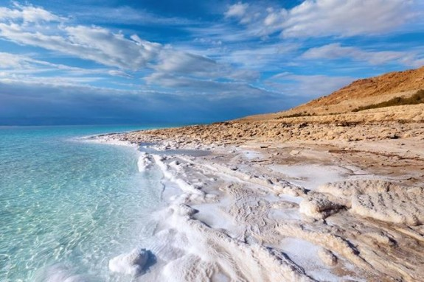
СОДОМА И ГОМОРА
Содома и Гомора су и данас синоними за гријех.
На мјесту гдје су се налазили ови градови данас се налази Мртво море.

Slide 14
ПРАОТАЦ АВРААМ
Но, прије него што је Бог спалио Содому и Гомору, дошао је у виду три анђела, кући Авраамовој, те га је Авраам домаћински угостио, иако није препознао да је ријеч о Светој Тројици (Оцу, Сину и Духу Светом)
У захвалност Бог је Аврааму обећао много потомство, те да ће догодине добити сина, иако је Авраму било већ 99 година.

Slide 15
ПРАОТАЦ АВРААМ
Када је Авраам повјеровао овој тројици незнаца, схватио је да је ријеч о Светој Тројици. Тада Бог учини Завјет са Авраамом. У знак сјећања на тај завјет сви потомци и укућани Аврамови морали су се образивати.

Slide 16
ПРАОТАЦ АВРААМ
Потом су три анђела отишли у Содом и Гомор да би казнили њихове житеље, а избавили Лота и породицу његову. Приликом бјекства из Содома, жена Лотова се окренула и погледала у град у пламену и том приликом се скаменила.

Slide 17
ПРАОТАЦ АВРААМ
Авраам је убрзо добио сина- Исака. Име Исак у преводу значи “смијех” јер су се Авраам и Сара смијали анђелима када су им рекли да ће као старци добити дијете.

Slide 18
ПРАОТАЦ АВРААМ
Када је Исак имао 20 година Бог је пред Авраама ставио најтежи задатак до тада- ТРАЖИО ЈЕ ДА МУ АВРААМ ЖРТВУЈЕ СИНА.
Било је то Божије кушање Авраамове вјере. Не сумњајући у Божију вољу, Авраам је кренуо да жртвује свог сина јединца, кога је толико чекао. Тада је Бог видјео колика је вјера Авраамова у њега.

Slide 19
ПРАОТАЦ АВРААМ
У последњи час, да би спасао Исака, Бог шаље анђела Аврааму, који га спрјечава да жртвује сина. Умјесто Исака, Богу на жртву принијет је ован.

Slide 20
ПРАОТАЦ АВРААМ
У 175. години свога живота Авраам умире. На мјесту патријарха јеврејског народа наслеђује га његов син Исак.

